Slide 1

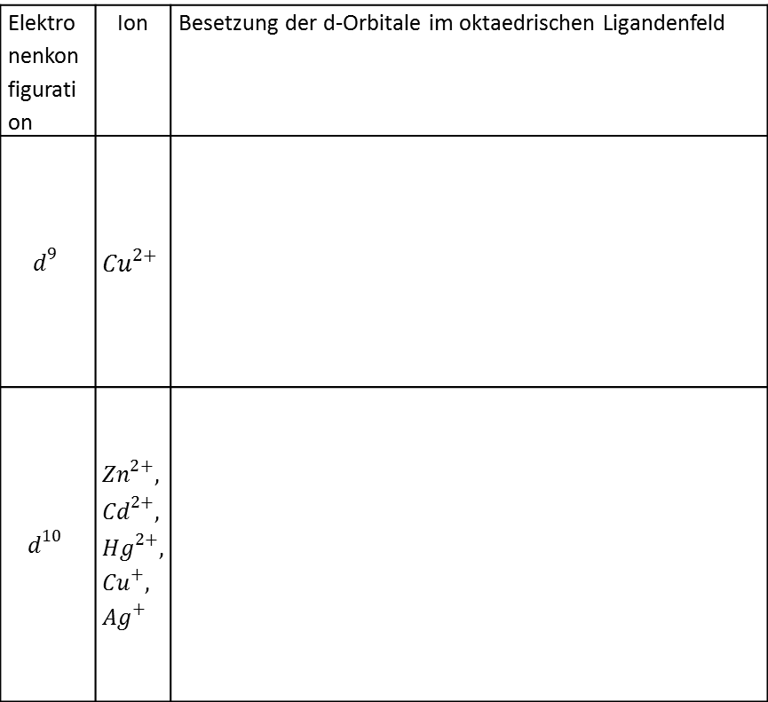



Elektronenkonfiguration | Ion | Besetzung der d-Orbitale im oktaedrischen Ligandenfeld
$$d^{9}$$ | $${Cu}^{2+}$$
$$d^{10}$$ | $${Zn}^{2+}, {Cd}^{2+}, {Hg}^{2+}, {Cu}^{+}, {Ag}^{+}$$
$$d_{γ}$$
$$d_{ε}$$
$$d_{γ}$$
$$d_{ε}$$

Slide 2










Energie
$$6 Dq$$
$$e_{g}$$
d- Orbitale
$$d_{z^{2}}$$
$$d_{x^{2}−y^{2}}$$
$$10 Dq= ∆_{0}$$
$$t_{2g}$$
$$4 Dq$$
$$d_{xy}$$
$$d_{xz}$$
$$d_{yz}$$
d- Orbitale
Isoliertes Ion
Kugelsymmetrisches Ligandenfeld
Oktaedrisches Ligandenfeld

Slide 3






z
y
x
a)
$$d_{x^{2}−y^{2}}$$
$$d_{z^{2}}$$
$$d_{xy}$$
$$d_{xz} , d_{yz}$$
b)
Regulärer Oktaeder
Verzerrter Oktaeder
$$d^{9}$$
$${Cu}^{2+}$$
$$d^{10}$$
$${Cu}^{+}$$

Slide 4
Cu
O

Slide 5
A
C
C
B
B
A
A
C

Slide 6
A
B
B
A
A
B

Slide 8
Cl
Cu

Slide 9





z
z
z
y
y
y
x
x
x
$$d_{xz}$$
$$d_{yz}$$
$$d_{xy}$$
z
z
y
y
x
x
$$d_{z^{2}}$$
$$d_{x^{2}−y^{2}}$$

